Slide 1
מערכת שידורים לאומית
שקופית זו היא חובה

Slide 2
מבוא
שקופית זו היא חובה
מדעי החקלאות כיתות יא-יב (חלק ראשון)
יהודה קלוש

Slide 3
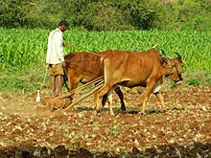
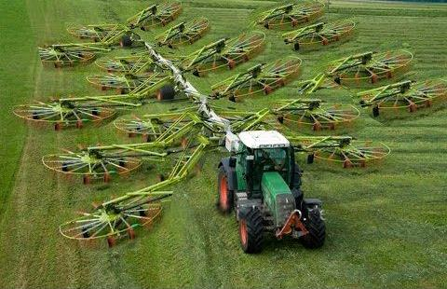
מה אומרות לכם התמונות הבאות

Slide 4
מה נלמד היום
[פירוט נושאי הלימוד]
התפתחות החקלאות המודרנית
המהפכה החקלאית: ביות וטיפוח, השבחה
השפעות המהפכה החקלאית
עקרון מלתוס

Slide 5
התפתחות חקלאות מודרנית

Slide 6
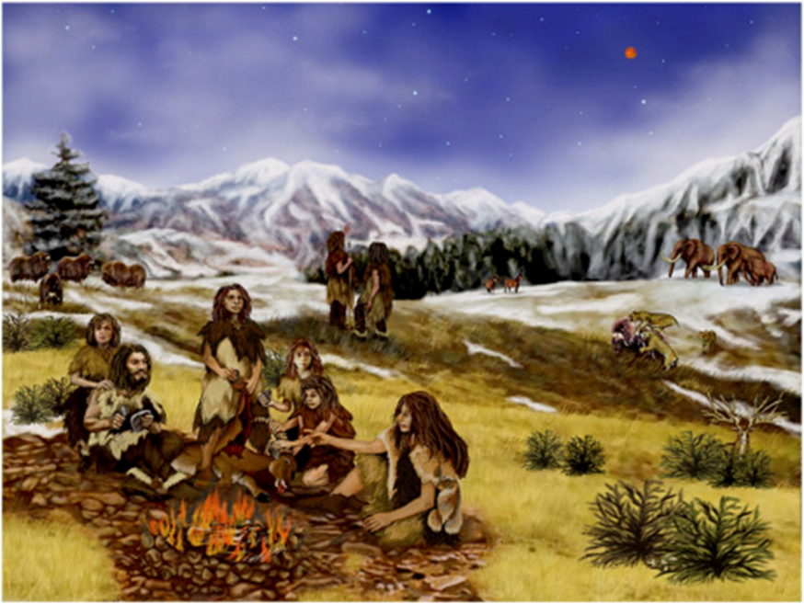
התפתחות חקלאות מודרנית
את שקופית זו תוכלו לשכפל, על מנת ליצור שקופיות נוספות הזהות לה – אליהן תוכלו להכניס את התכנים.
כדי לשכפל אותה, לחצו עליה קליק ימיני בתפריט השקופיות בצד ובחרו " שכפל שקופית" או "Duplicate Slide"
(מחקו ריבוע זה לאחר הקריאה)
כותרת משנית במידת הצורך
ציידים\לקטים
ברוב רובה של ההיסטוריה האנושית (כ 2.5 מליון שנה) חיו כל סוגי האדם בחבורות קטנות של ציידים לקטים
חיים אלו התאפיינו בציד, דייג, ליקוט מזון מהטבע ובנדודים בעקבות מקורות מזון, מים ומחסה

Slide 7
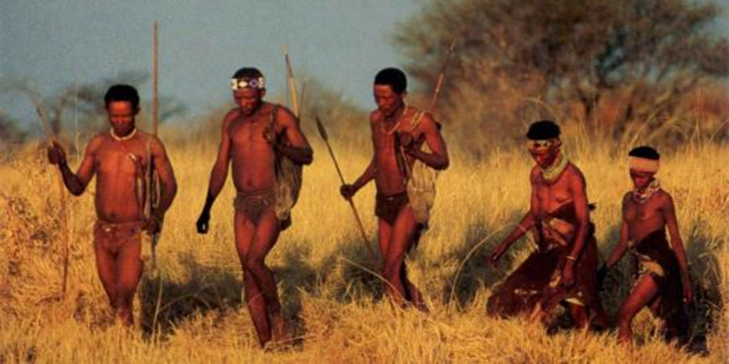
התפתחות חקלאות מודרנית
ציידים\לקטים
חיו בחבורות קטנות שנדדו על פני טריטוריות מוגדרות
הצורך לנדוד היווה מגבלה על כמות החפצים שיכלו לסחוב, ואף על מספר הילדים
נהנו ממזון מגוון ובטוח יותר, מבריאות טובה (יחסית)

Slide 8
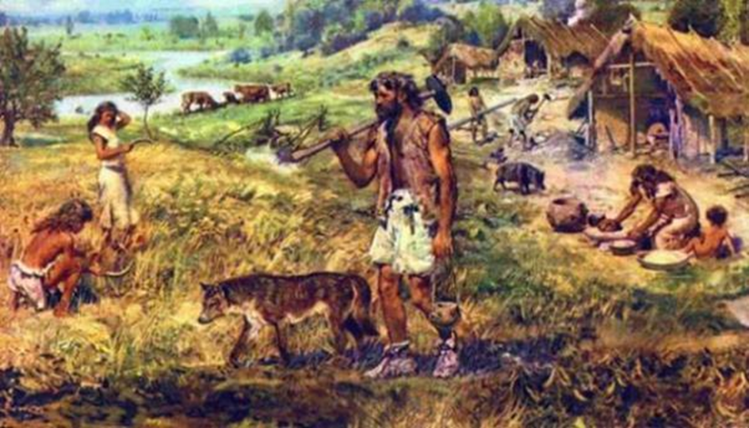
התפתחות חקלאות מודרנית
המהפכה החקלאית (נאוליתית) לפני כ12-7 אלף שנה:
בשלב מסוים ובמוקדים שונים ברחבי העולם התרחש מעבר הדרגתי להתיישבות קבע ולחקלאות
בני האדם למדו לתרבת צמחי בר, לביית בעלי חיים, להכשיר קרקע לעיבוד חקלאי, לבצע פעולות חקלאיות בסיסיות, (חריש, זריעה, איסוף היבול ואחסונו)

Slide 9
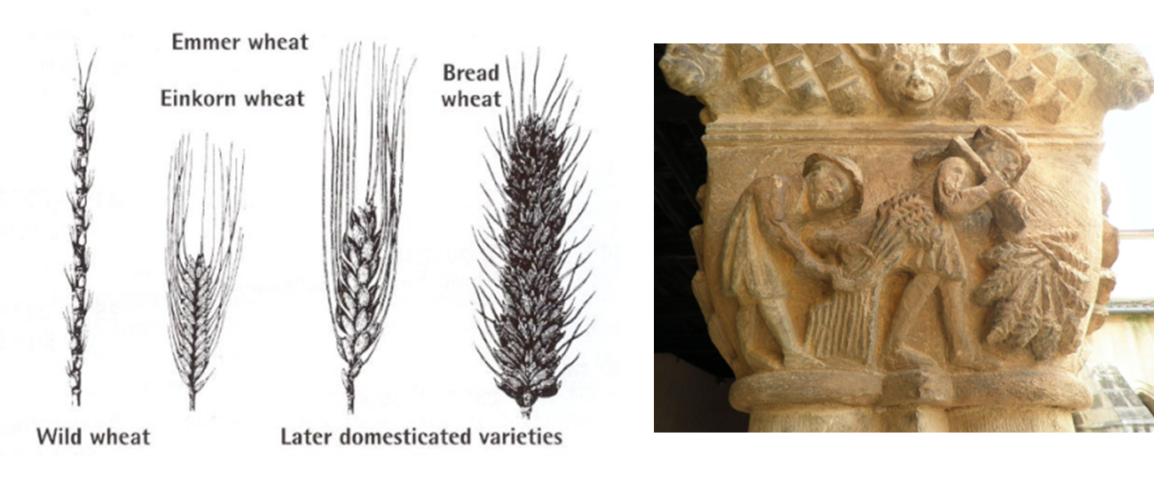
התפתחות חקלאות מודרנית
מיני צמחים שבויתו במהפכה החקלאית
חיטה: בין המינים הראשונים שבויתו. כבר לפני כ12000 שנה במזרח התיכון.
באתר הארכיאולוגי "אוהלו 2" שליד הכנרת, נמצאו עדויות לשימוש בחיטת הבר (אם-החיטה) כבר לפני 23000 שנה.

Slide 10
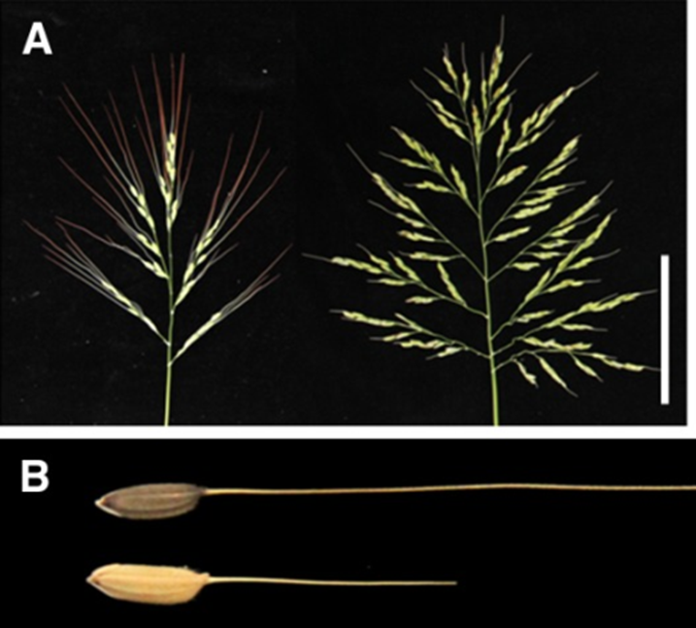
התפתחות חקלאות מודרנית
מיני צמחים שבויתו במהפכה החקלאית
אורז: בוית באסיה (האזור המדויק לא ידוע) לפני כ 8000 שנה.
משמש כמזון העיקרי לכחצי מאוכלוסיית העולם

Slide 11
התפתחות חקלאות מודרנית
צמחים שטופחו על ידי האדם

Slide 12
התפתחות חקלאות מודרנית
מיני בעלי חיים שבויתו במהפכה החקלאית

Slide 13
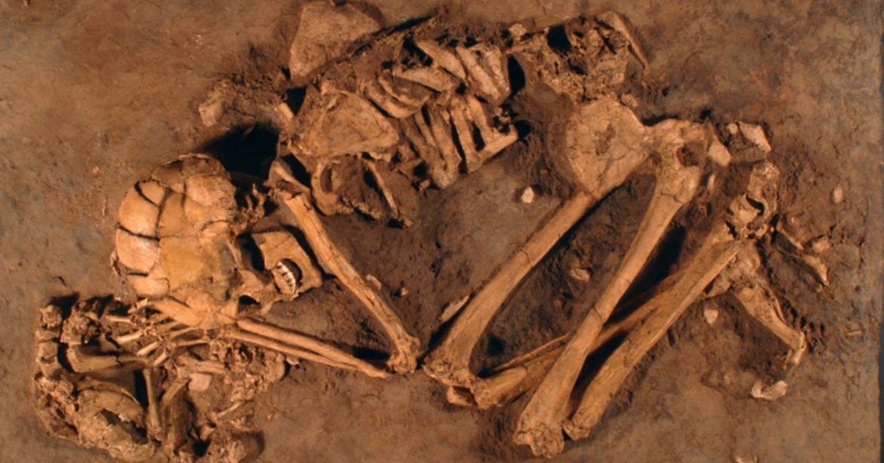
התפתחות חקלאות מודרנית
קבר של אישה שגור כלבים קבור ליד ראשה (לפני כ12000 שנה). עדות מוקדמת לביות הכלב

Slide 14
התפתחות חקלאות מודרנית
"תכנון תבוני" לעומת "ברירה טבעית"

Slide 15
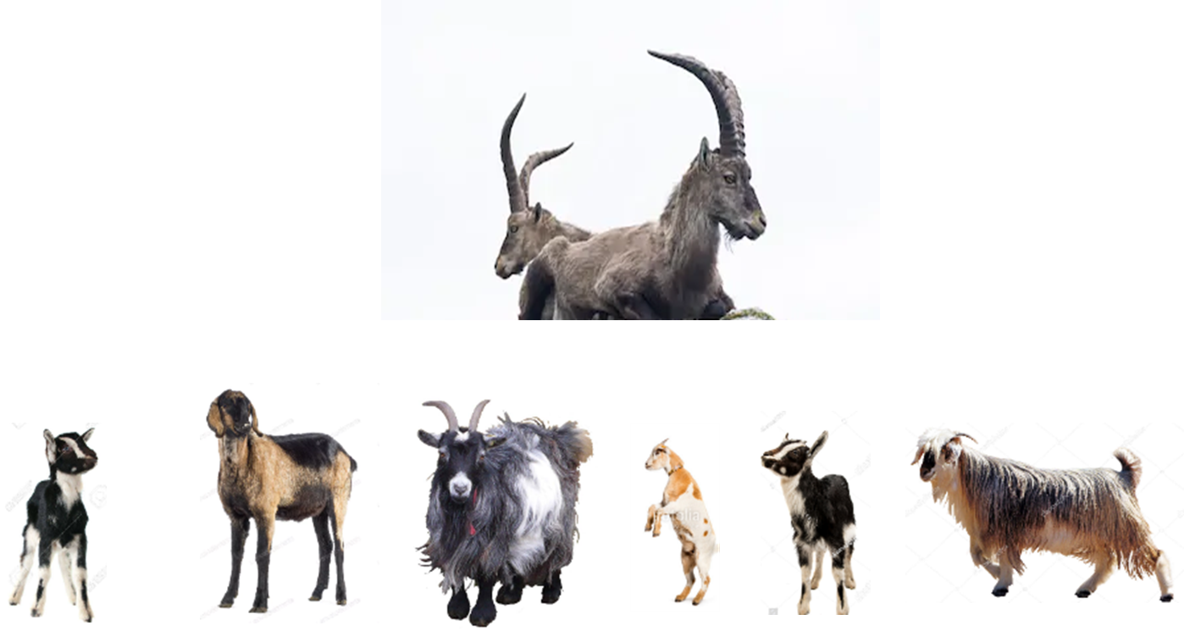
התפתחות חקלאות מודרנית
מיני בעלי חיים שבויתו במהפכה החקלאית
עז הבר (Capra aegagrus): בויתה בראשית בתקופה הנאוליטית (המהפכה החקלאית) לפני כ11000 שנה, באזור תורכיה ואירן. ביות העז אפשר לבני האדם להתגורר גם באזורים צחיחים ביותר שכן העז ידועה בכך שביכולתה לאכול כמעט כל סוג של מזון מן הצומח

Slide 16
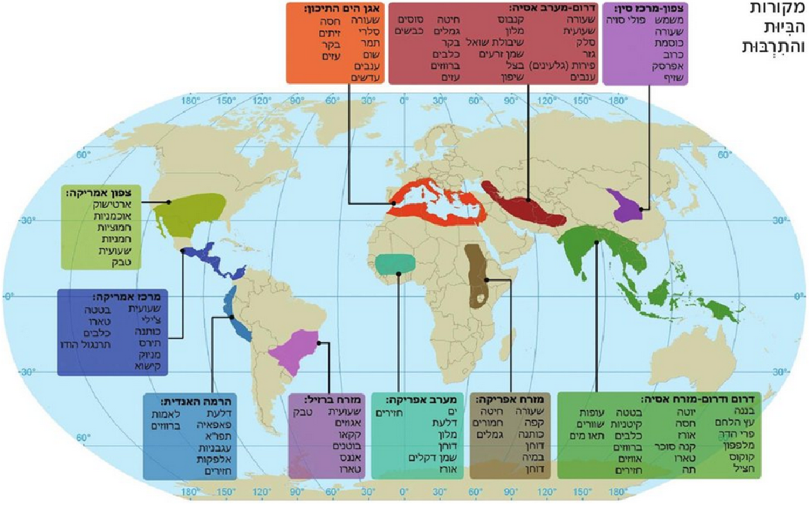
התפתחות חקלאות מודרנית
מקורות הביות והתירבות של מינים שונים של צמחים ובע"ח

Slide 17
השפעות המהפכה החקלאית

Slide 18
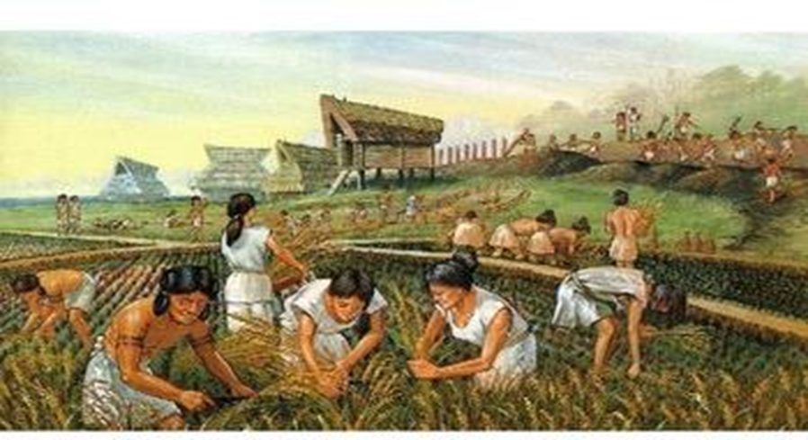
השפעות המהפכה החקלאית
מעבר ליישובי קבע והפסקת הנדידה (נוצר קשר בין האדם לנחלתו)
עליה משמעותית בקצב הילודה
לראשונה בהיסטוריה האנושית נאלץ האדם לתכנן לטווח ארוך
יצירת עודפי מזון הובילה להתפתחות המסחר
נוצר הצורך להגן על טריטוריה: יותר קונפליקטים בין בני האדם ופיתוח כלי נשק.

Slide 19
השפעות המהפכה החקלאית
גידול בקצב וכמות האוכלוסיה

Slide 20
עיקרון מלתוס

Slide 21
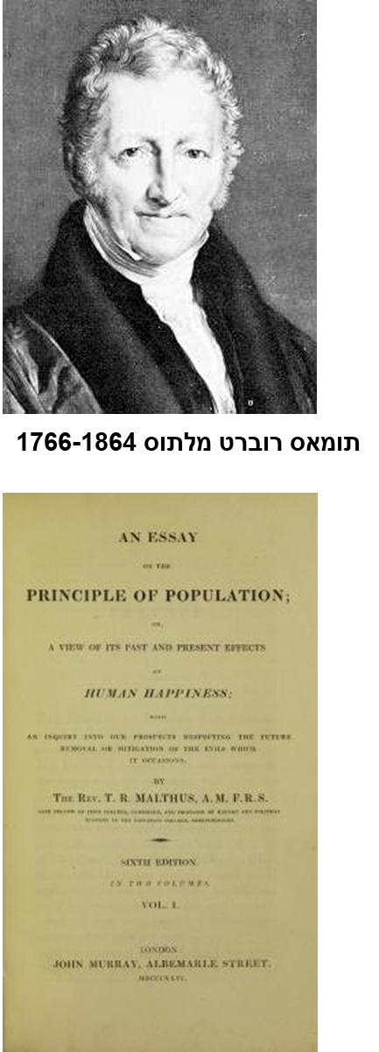
עיקרון מלתוס
המחסור במזון בתקופה המודרנית
ב 1798 פרסם מלתוס את החיבור מפורסם "על עיקרון האוכלוסיה" ובו טען כי מאחר שאוכלוסיית העולם מכפילה את עצמה כל כמה שנים (טור הנדסי) ואילו התוצרת החקלאית העולמית גדלה בקצב ליניארי (טור חשבוני), אנו צפויים לאסון גלובלי בדמות רעב עולמי שיוביל למלחמות ומגפות

Slide 22
עיקרון מלתוס
קצב גידול האוכלוסייה האנושית- הגעה לגידול מעריכי

Slide 23
עיקרון מלתוס
התיאוריה של מלתוס (טור הנדסי וטור חשבוני)

Slide 24
עיקרון מלתוס
האם התחזית של מלתוס התגשמה?

Slide 25
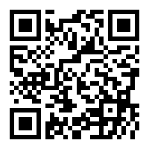
עיקרון מלתוס
האם תחזיתו של מלתוס התגשמה?
PollEv.com/yehudakalush048
לחץ על הקישור והצבע

Slide 27
עיקרון מלתוס
האם התחזית של מלתוס התגשמה?
מתנגדיו של מלתוס טענו שמשבר מזון ימנע באמצעות הטכנולוגיה שתביא להגדלת היצע המזון.
ואכן, בין השנים 1940-1960 שינתה החקלאות המסורתית את פניה במה שכונה: "המהפכה הירוקה"
במימון גופים כלכליים שונים, המהפכה שהחלה במקסיקו הודו ופקיסטן ומשם התפשטה לשאר העולם, הובילה לעלייה משמעותית בתוצרת החקלאית העולמי.

Slide 28
משימה
1. מה היה האסון אותו חזה תומאס מלתוס? (בתשובתך הכנס את המושגים הבאים: טור הנדסי וטור חשבוני)
2. מהם המאפיינים העיקרים של ה"מהפכה החקלאית" ומה הביא להתפתחות מהפכה זו
בהצלחה!

Slide 29
מבוא
שקופית זו היא חובה
מדעי החקלאות כיתות יא-יב (חלק שני)
יהודה קלוש

Slide 30
מה נלמד היום
המהפכה הירוקה והשפעותיה
ניאו - מלתואיזם
הפתרונות לניאו - מלתואיזם
חקלאות העתיד

Slide 31
המהפכה הירוקה והשפעותיה

Slide 32
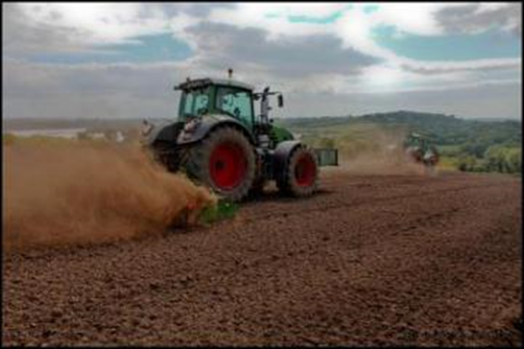
המהפכה הירוקה והשפעותיה
המהפכה הירוקה
הביאה לתנובה אדירה של מזון ונראה שהתחזית לפיה משבר מזון עולמי יביא לרעב בקנה מידה עולמי לא התממש
נשענה על שלושה עקרונות:
שימוש אחיד בזנים חקלאיים מניבים במיוחד.
שימוש אינטנסיבי בחומרי דשן וחומרי הדברה
מיכון ושיטות אגרסיביות לעיבוד הקרקע

Slide 33
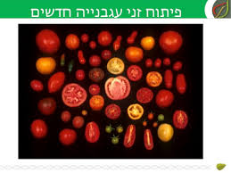
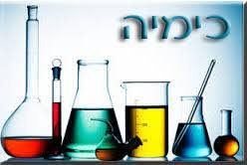
המהפכה הירוקה והשפעותיה
העקרונות
1. טיפוח והשבחה – גנטיקה
2. חומרים כימיים – הזנה והדברה
3. טכנולוגיה מתקדמת

Slide 34
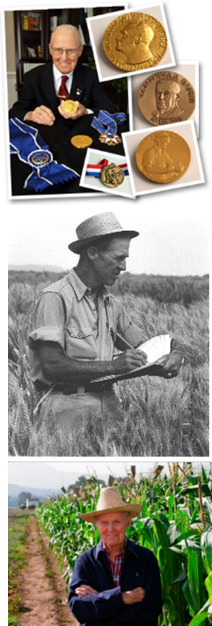
המהפכה הירוקה והשפעותיה
אבי ה"מהפכה הירוקה" דר' נורמן בורלוג:
אגרונום וגנטיקאי שזני החיטה שפיתח הפכו את מקסיקו ממדינה על סף רעב המוני ליצואנית החיטה, ועזר להכפיל את יבולי החיטה בהודו ובפקיסטן
על פי הערכות הזנים שפיתח הצילו כמיליארד איש מרעב בשנות ה60
על תרומתו האדירה לחקלאות העולמית זכה דר' בורלוג בפרס נובל לשלום ב1970

Slide 35
המהפכה הירוקה והשפעותיה

Slide 36
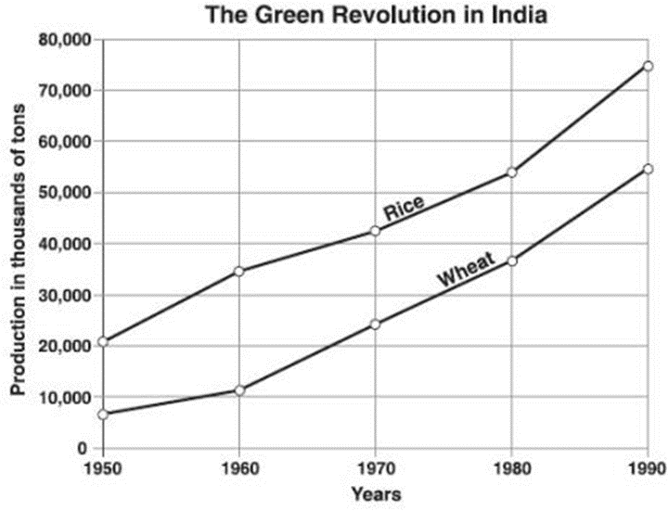
המהפכה הירוקה והשפעותיה
השפעות המהפכה הירוקה (הודו)
בתחילת שנות ה60 הייתה הודו על סף רעב המוני עקב גידול מסיבי באוכלוסיה.
יבוא של זרעי אורז וחיטה אחידים, פיתוח מסיבי של מערכות השקיה מתקדמות ומימון ממשלתי לחומרי הדברה ודשן הכפילו פי 10 את תנובת האורז במדינה

Slide 37
המהפכה הירוקה והשפעותיה

Slide 38
המהפכה הירוקה והשפעותיה
השפעות המהפכה הירוקה (חסרונות)
תלות של יצור המזון במשאבים מתכלים:
הטכנולוגיות של המהפכה הירוקה תלויות בשימוש מאסיבי בדשנים כימיים, וחומרי הדברה שתהליך הפקתם תלוי במשאבים מתכלים, בהשקעת אנרגיה, פגיעה בבריאות וזיהום הסביבה.
פגיעה באיכות סביבה!!!

Slide 39
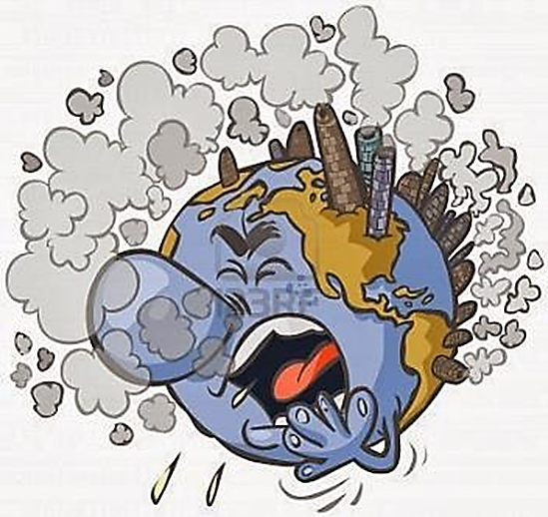
נאו - מלתואיזם
השימוש בדשנים וחומרי הדברה, יביא להפרת המאזן האקולוגי, שבעקבותיו צפוי מחסור כללי של: קרקע פוריה, מים מתוקים, מזון וחומרי גלם
ההתפתחות התעשייתית-תחבורתית מזיקה לכדור הארץ זיהום אוויר, אפקט חממה, זיהום קרקעות ומקורות מים בחומרים רעילים

Slide 40
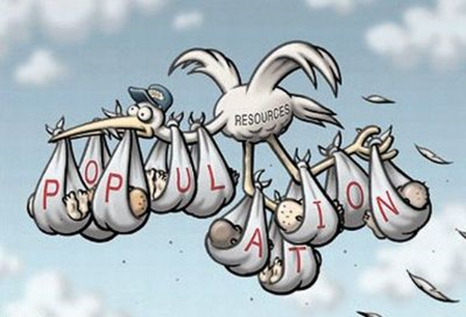
נאו - מלתואיזם
אפקט החממה יגרום לשינוי אקלימי, כולל בצורות, שיפגעו ביבולי החקלאות בעולם, תגרום לעלית פני הים עקב המסת קרחונים וסכנת הצפת שטחים מישוריים נמוכים ופוריים במי ים מלוחים.
דבר זה, יחד עם גידול האוכלוסייה בעולם השלישי, יביא להתגברות הרעב ולהתגשמות תיאוריית מלטוס

Slide 41
האתגר
כדור הארץ חייב להפיק יותר מזון ב40 שנה הקרובות ממה שהפיקו כל החקלאים בהיסטוריה ב8000 השנים האחרונות

Slide 42
חקלאות העתיד

Slide 43
חקלאות העתיד
פיתוחים טכנולוגים: התקדמות הידע המדעי ופיתוחים טכנולוגיים פורצי דרך הנם המפתח לאבטחת אספקת המזון לאוכלוסיית העולם ההולכת וגדלה
הנדסה גנטית: העברת גנים ספציפיים בין מינים שונים של בעלי חיים וצמחים
מעבר לחקלאות ברת-קיימה (שמירה על איכות הסביבה):
חקלאות אורבנית: ניצול שטח הפנים העצום של גגות וקירות חיצוניים בערים
מקורות אנרגיה מתחדשים: שימוש ישיר באנרגיית השמש והפקת אנרגיה מפסולת
מחזור: מים, נוטריינטים, CO₂

Slide 44
חקלאות העתיד
דוגמאות להנדסה גנטית

Slide 45
חקלאות העתיד
הנדסה גנטית: האורז הזהוב. אורז מהונדס גנטית כך שיכיל כמות גבוהה של ויטמין A
במדינות רבות בעולם המתפתח (בעיקר אפריקה ואסיה) קיים מחסור בויטמין A עקב תזונה לקויה.
מחסור בויטמין A פוגע במערכת החיסון וגורם לעיוורון בילדים.

Slide 46
חקלאות העתיד
דוגמאות לטכנולוגיה מתקדמת – חקלאות מדייקת
אמצעי חישה מדידה ובקרה: יש לנו כיום את היכולת לנתר פרמטרים שונים כגון: כמות מים, מזיקים, כמות חומרי הזנה שונים ומחלות בעזרת מצלמות באורכי-גל שונים על גבי רחפנים, וחיישנים המחוברים ישירות לצמח

Slide 47
חקלאות העתיד
אמצעי חישה מדידה ובקרה

Slide 48
חקלאות העתיד
חיישנים ומצלמות
תמונת שדה כפי שצולמה ע"י רחפן. ניתן לזהות מהאוויר היכן יש כנימות ומה רמת הנגיעות.

Slide 49
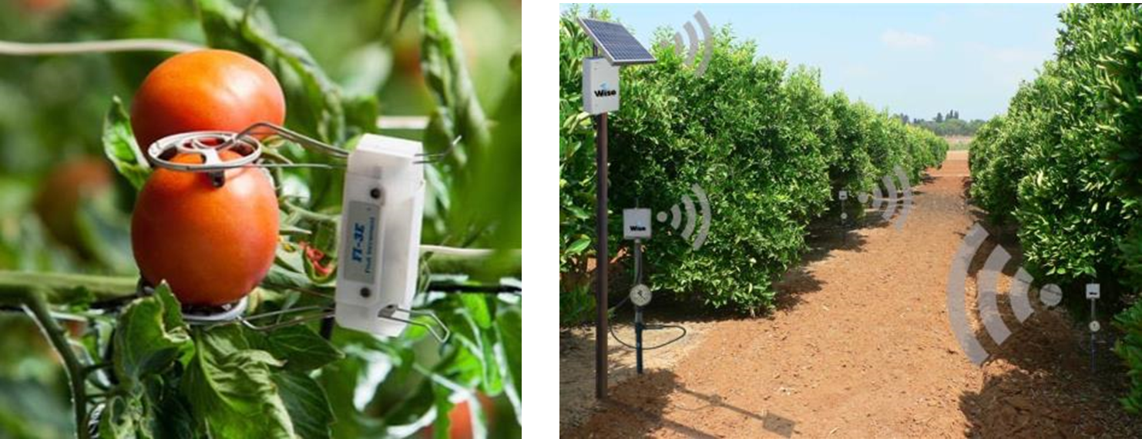
חקלאות העתיד
חיישנים המחוברים ישירות לצמח נותנים מידע על כמות מים, חומציות הקרקע, זמינות נוטריינטים ועוד...

Slide 50
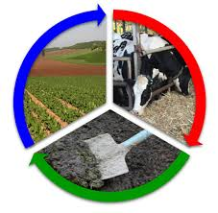
חקלאות העתיד
מעבר לחקלאות בת-קיימה

Slide 51
חקלאות העתיד

Slide 52
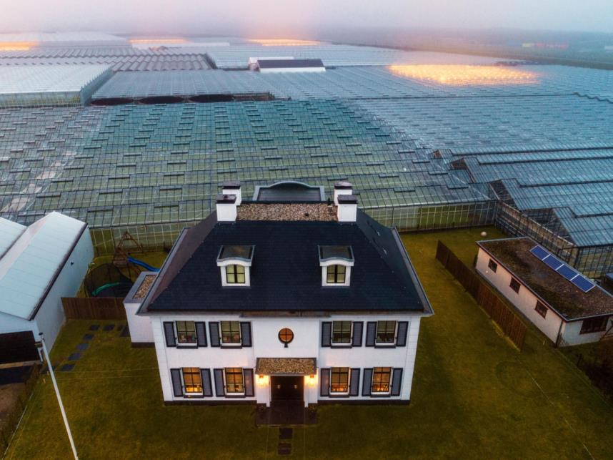
חקלאות העתיד

Slide 53
חקלאות העתיד - הולנד
שימוש במתחמים סגורים מבוקרי אקלים המאפשרים גידולים חקלאיים סביב השעון ובכל מזג אויר (יותר תוצרת ליחידת שטח)
ניטור רציף של תכולת המים והנוטריינטים עד רמת הצמח בודד (הפחתת שימוש במים ובדשן)
טיפוח גידולים הפועלים בסימביוזה עם חיידקים מקבעי חנקן (הפחתת שימוש בדשנים)
שימוש בחלבון מחרקים במקום מסויה להאכלת בעלי חיים (מאות % יותר תפוקת חלבון לשטח)

Slide 54
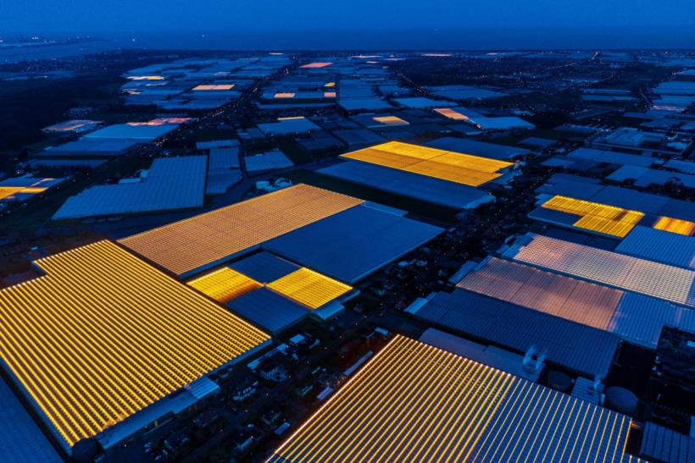
חקלאות העתיד
עשרות אלפי דונמים של חממות מבוקרות אקלים

Slide 55
חקלאות העתיד

Slide 56
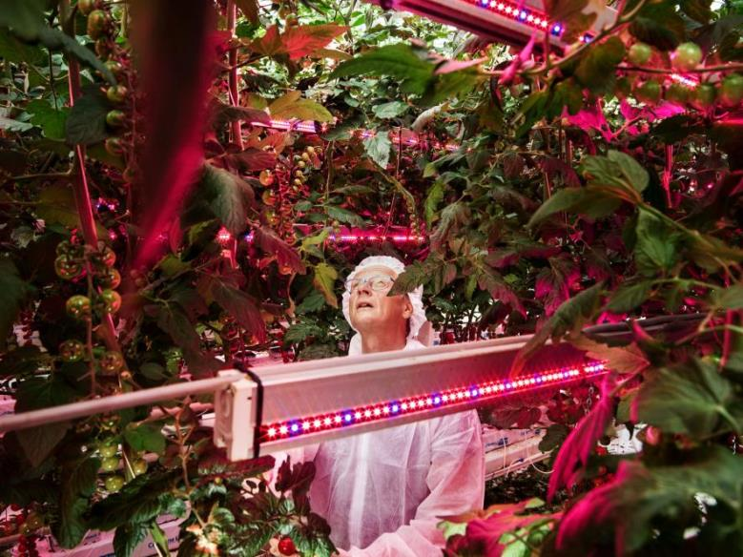
חקלאות העתיד
שימוש בתאורת לד חסכונית ובעלת אורכי גל מדויקים

Slide 57
חקלאות העתיד
האם זה עובד?

Slide 58
משימה
ענו על השאלות הבאות
"המהפכה הירוקה" מהם שלושת העקרונות עליהם היא מבוססת
הביאו שלוש דוגמאות לכל עיקרון כזה מהנעשה בעולם החקלאי
מהי חקלאות בת –קיימה, לשם מה היא נדרשת
ישנם כאלו הסוברים שהחקלאות הבת – קיימה מחייבת לעבור לחקלאות אורגנית, חווה דעתך בעניין.

Slide 59
מבוא לחקלאות
תודה על ההקשבה

Slide 60
שימוש ביצירות מוגנות בזכויות יוצרים ואיתור בעלי זכויות
השימוש ביצירות במהלך שידור זה נעשה לפי סעיף 27א לחוק זכות יוצרים, תשס"ח-2007. אם הינך בעל הזכויות באחת היצירות, באפשרותך לבקש מאיתנו לחדול מהשימוש ביצירה, זאת באמצעות פנייה לדוא"ל rights@education.gov.il

